Slide 1

事件类型
演讲人 孟庆和
追梦课堂 临汾首家专业的web前端培训机构 www.zmclass.com

Slide 2
04
表单控件和事件
追梦课堂 临汾首家专业的web前端培训机构 www.zmclass.com

Slide 3
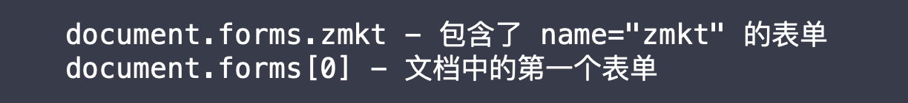
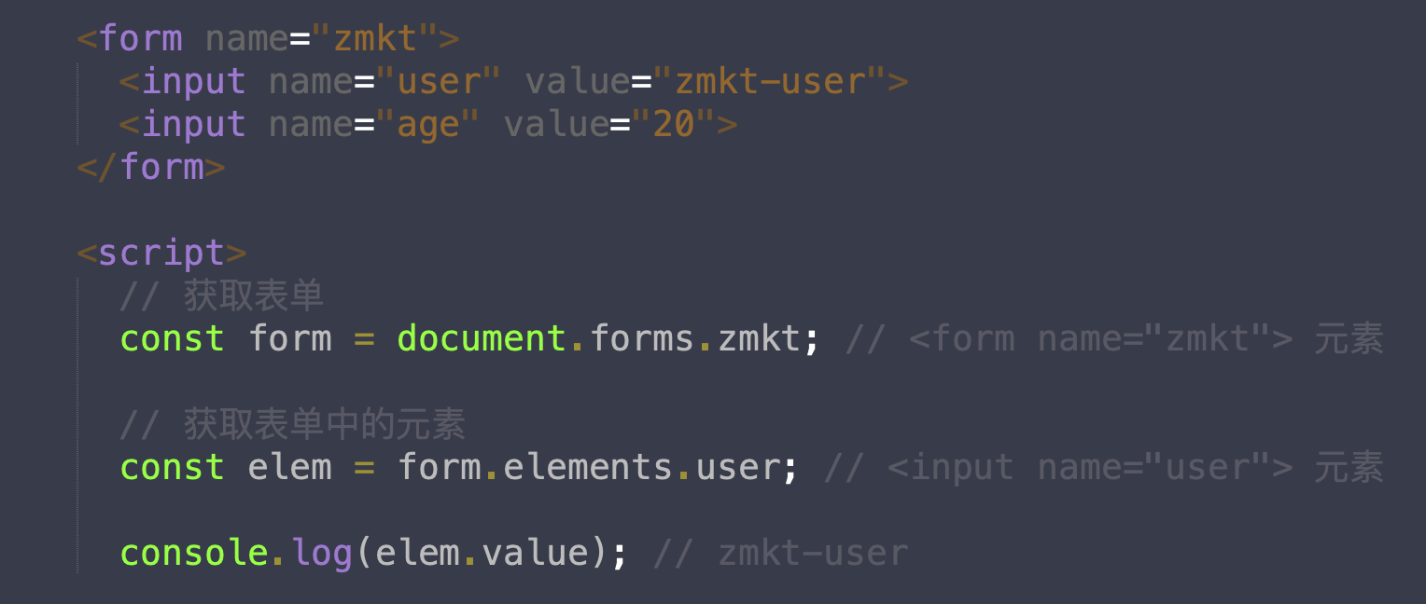
表单属性 和 方法
document.forms 获取页面上所有表单的集合
- 我们既可以使用名字（name）也可以使用索引来获取表单
- 其中任何的元素都可以通过命名集合 form.elements 来获取到
追梦课堂 临汾首家专业的web前端培训机构 www.zmclass.com

Slide 4
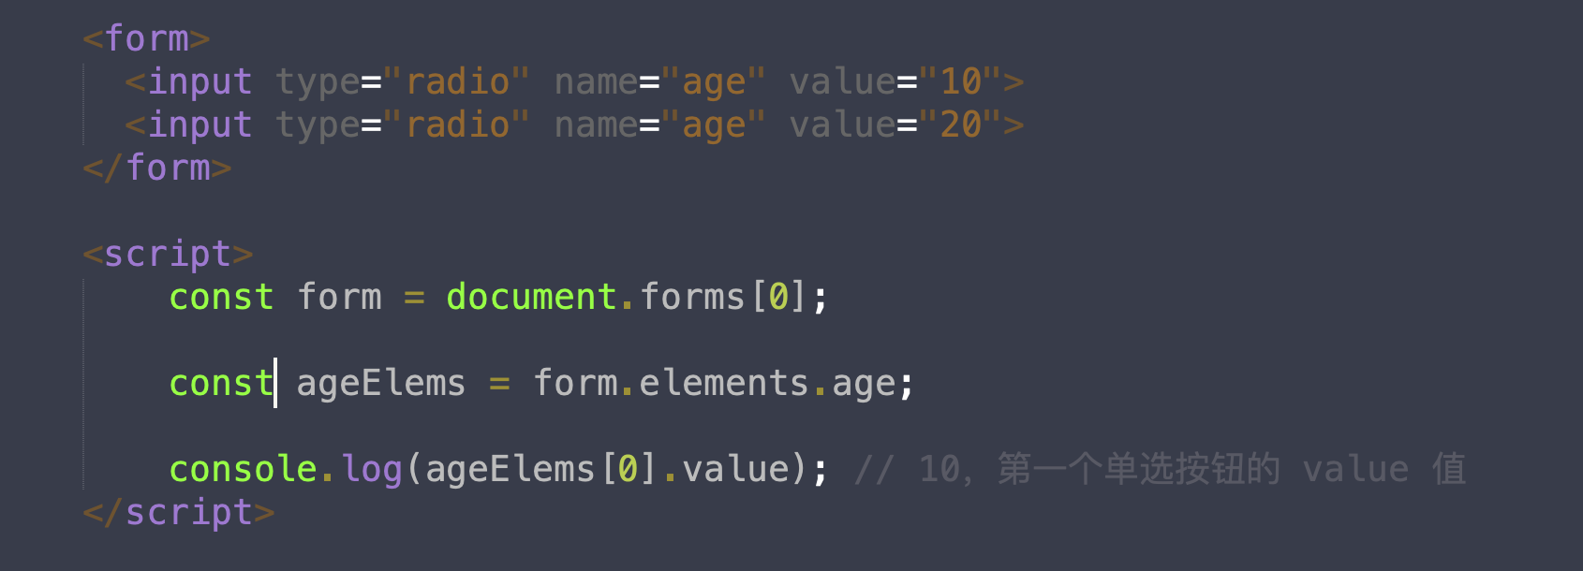
表单属性 和 方法
一个form表单可能会有多个相同name的元素
- form.elements[name] 将会是一个集合
追梦课堂 临汾首家专业的web前端培训机构 www.zmclass.com

Slide 5
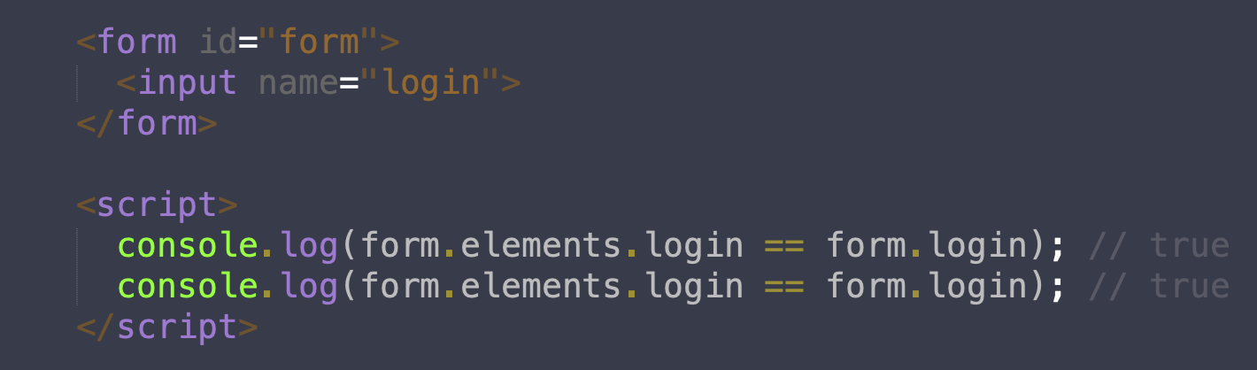
更简短的访问方式
更简短的表示方式：我们可以通过 form[index/name] 来访问元素。
追梦课堂 临汾首家专业的web前端培训机构 www.zmclass.com

Slide 6
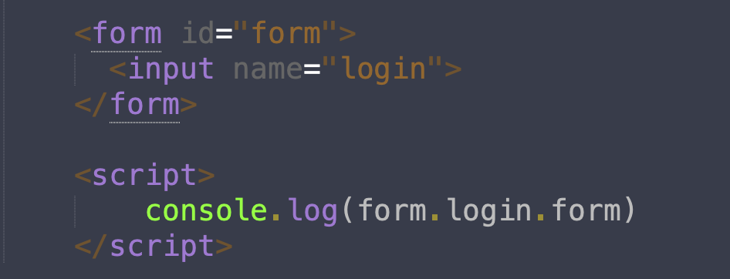
反向引用 element.form
对于任何元素，其对应的表单都可以通过 element.form 访问到
追梦课堂 临汾首家专业的web前端培训机构 www.zmclass.com

Slide 7
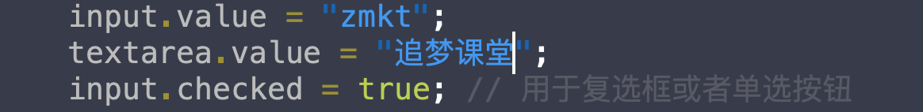
表单元素的值
input textarea
select 和 option
- 设置 <select> 元素的值
- select的3个属性
找到所需要的 <option> 元素之后设置 option.selected 为 true
- select.options —— <option> 元素的集合
- select.value —— 所选选项的值
设置 select.value 为对应的值
- select.selectedIndex —— 所选选项的索引
设置 select.selectedIndex 为对应选项的索引
追梦课堂 临汾首家专业的web前端培训机构 www.zmclass.com

Slide 8
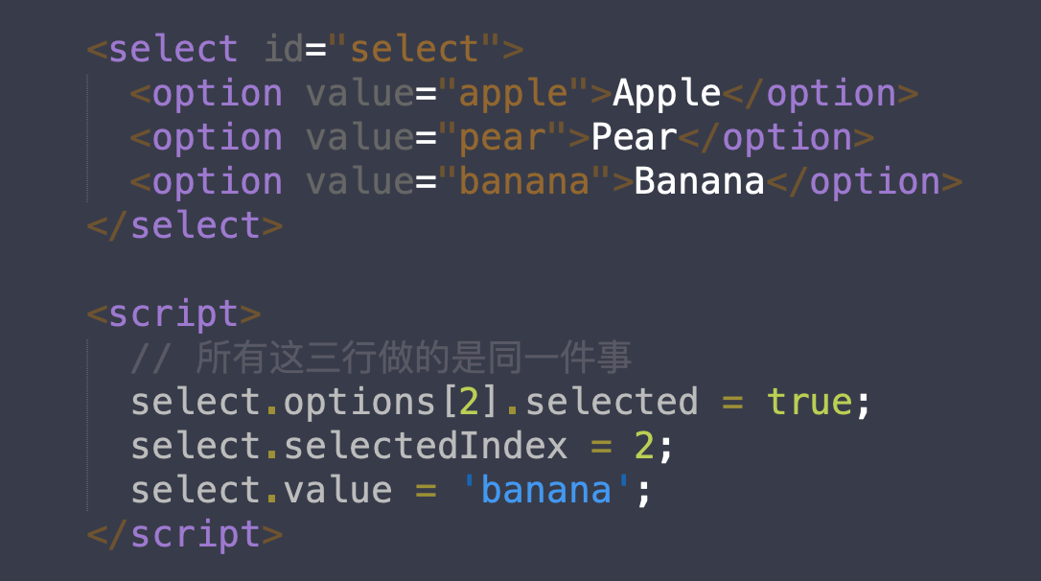
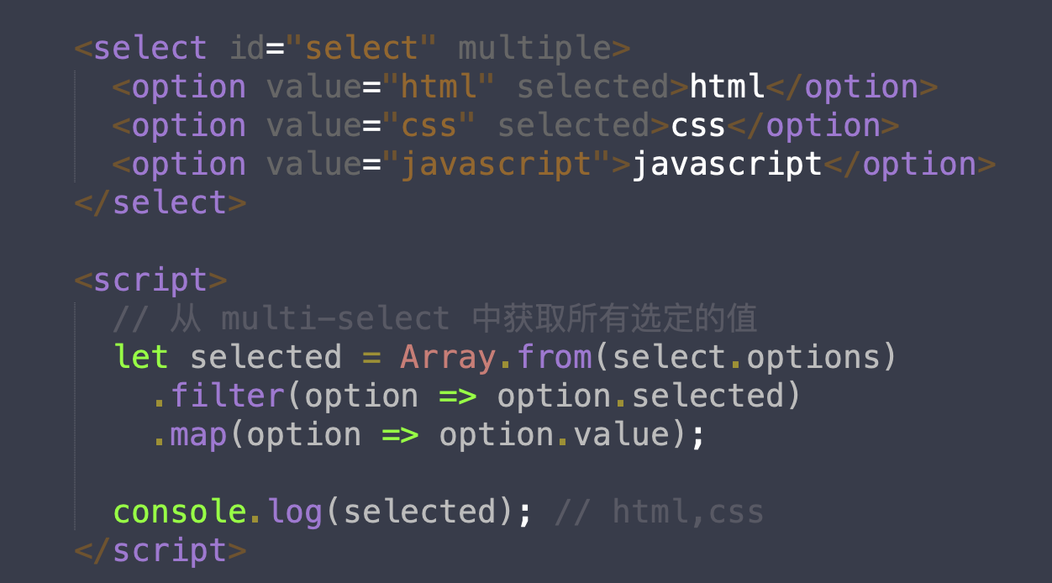
eg
多选
追梦课堂 临汾首家专业的web前端培训机构 www.zmclass.com

Slide 9
创建opition的新的方式
new Option(text, value, defaultSelected, selected);
- text —— 选项中的文本
- value —— 选项的默认值
- defaultSelected — 如果这个值是 true，那么 selected 属性就会默认创建，
- selected —— 如果这个值是true`，那么这个选项就是已经被选择了。
option的三个属性
- selected —— 是否选择了该选项
- index —— 在该 option 所属的 <select> 其所对应的索引
- text —— 选项的文本内容
追梦课堂 临汾首家专业的web前端培训机构 www.zmclass.com

Slide 10
聚焦事件 foucsEvent
foucs 元素聚焦时 (无冒泡)
blur 元素失去焦点时 (无冒泡)
foucsin 元素获取焦点之前
必须用addEventListener
foucsout 元素失去焦点之前
事件对象：
- event.relatedTarget 上一次失去焦点的元素
追梦课堂 临汾首家专业的web前端培训机构 www.zmclass.com

Slide 11
聚焦属性 tabindex
任何元素如果有属性 tabindex，它将会支持聚焦。
tabindex=“1" tabindex=“2” 使用Tab键 来切换
tabindex=“0“ 让元素成为最后一个聚焦元素
tabindex=“-1“ Tab 忽略这个元素
focus/blur 支持那些用户可以交互的元素：比如 <button>、<input>、<select> 和 <a> 等等
追梦课堂 临汾首家专业的web前端培训机构 www.zmclass.com

Slide 12
focus/blur 方法
elem.focus() 和 elem.blur() 可以设置和移除元素上的焦点
追梦课堂 临汾首家专业的web前端培训机构 www.zmclass.com

Slide 13
eg
校验一个输入字段
追梦课堂 临汾首家专业的web前端培训机构 www.zmclass.com

Slide 14
eg
新建一个 <div>，并在它被点击后变成 <textarea>。
这个 textarea（文本域）允许我们编辑 <div> 里的 HTML 内容。
当用户按下 Enter 键或者 <textarea> 失去焦点的时候，将 <textarea> 里的内容会成为 <div> 里的 HTML 内容。
追梦课堂 临汾首家专业的web前端培训机构 www.zmclass.com

Slide 15
eg
通过绑定方向键 来移动 div元素
追梦课堂 临汾首家专业的web前端培训机构 www.zmclass.com

Slide 16
select
当选中文本的时候触发
方法： elem.select() , 选中 input的值
追梦课堂 临汾首家专业的web前端培训机构 www.zmclass.com

Slide 17
表单更新事件
change
input
cut、copy、paste
追梦课堂 临汾首家专业的web前端培训机构 www.zmclass.com

Slide 18
change
是在元素变化结束之后触发的
对于文本输入框来说，当其失去焦点的时候就会触发 change 事件
对于其它元素：select，input type=checkbox/radio，change 事件会在选项变化后立即触发
追梦课堂 临汾首家专业的web前端培训机构 www.zmclass.com

Slide 19
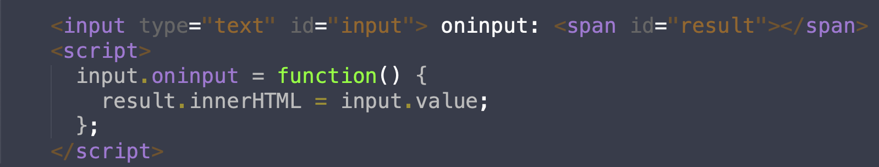
input
每当输入的值发生改变时，就会触发 input 事件
追梦课堂 临汾首家专业的web前端培训机构 www.zmclass.com

Slide 20
cut、copy 和 paste
发生于剪切/拷贝/粘贴一个值的时候
行为可以被阻止。event.clipboardData 属性可以读写剪贴板。
追梦课堂 临汾首家专业的web前端培训机构 www.zmclass.com

Slide 21
reset 事件，submit 事件
reset事件当表单重置（所有表单成员变回默认值）时触发
submit事件当表单数据向服务器提交时触发 需要绑定form的submit 而不是input的
- enter 触发
- 点击 <input type="submit">
如果要手动向服务器提交表单，我们可以调用 form.submit()
手动重置表单 form.reset()
追梦课堂 临汾首家专业的web前端培训机构 www.zmclass.com

Slide 22
Thanks！
追梦课堂临汾首家专业的web前端培训机构 www.zmclass.com

